Slide 1

Welcome
TechNet 技術講座
Notes:
<SLIDETITLE INCLUDE=0>Entry Slide</SLIDETITLE>
<KEYWORDS></KEYWORDS>
<KEYMESSAGE></KEYMESSAGE>
<SLIDEBUILDS>0</SLIDEBUILDS>
<SLIDESCRIPT></SLIDESCRIPT>
<SLIDETRANSITION>
</SLIDETRANSITION>
<COMMENT></COMMENT>
<ADDITIONALINFORMATION>
<ITEM></ITEM>
</ADDITIONALINFORMATION>

Slide 2


SQL Server 2008商業智慧
Notes:
<SLIDETITLE INCLUDE=7>Title Slide</SLIDETITLE>
<KEYWORDS></KEYWORDS>
<KEYMESSAGE></KEYMESSAGE>
<SLIDEBUILDS>0</SLIDEBUILDS>
<SLIDESCRIPT>
Hello and Welcome to this Microsoft TechNet session on {insert session title}. My name is {insert name}
</SLIDESCRIPT>
<SLIDETRANSITION>
<TRANSITION LENGTH=7>Let us start this session by going into more detail on exactly what we will be covering.</TRANSITION>
</SLIDETRANSITION>
<COMMENT></COMMENT>
<ADDITIONALINFORMATION>
<ITEM></ITEM>
</ADDITIONALINFORMATION>

Slide 3
Agenda
SSRS
SSAS OLAP
SSAS Data Mining
SSIS
資料倉儲
Notes:
<SLIDETITLE INCLUDE= >Agenda: </SLIDETITLE>
<KEYWORDS></KEYWORDS>
<KEYMESSAGE></KEYMESSAGE>
<SLIDEBUILDS>0</SLIDEBUILDS>
<SLIDESCRIPT>
[Start by telling them what you are going to tell ‘em, then each subsequent agenda item, tell ‘em what you told ‘em as well]
</SLIDESCRIPT>
<SLIDETRANSITION>
<TRANSITION LENGTH=></TRANSITION>
</SLIDETRANSITION>
<COMMENT></COMMENT>
<ADDITIONALINFORMATION>
<ITEM></ITEM>
</ADDITIONALINFORMATION>

Slide 4




微軟商業智慧架構
DELIVERY
COLLABORATION
CONTENT MANAGEMENT
SEARCH
SharePoint Server
Reports
Dashboards
Excel
Workbooks
Analytic
Views
Scorecards
Plans
END USER TOOLS & PERFORMANCE MANAGEMENT APPS
Excel
PerformancePoint Server
BI PLATFORM
SQL Server
Reporting Services
SQL Server
Analysis Services
SQL Server DBMS
SQL Server Integration Services

Slide 5
SSRS 2008全新功能
報表設計
  全新資料來源以設計異質性資料報表
  新增的Tablix資料區域
  新增的圖表與量測軌資料區域
  文字方塊支援豐富文本格式設定
報表處理與轉譯
  轉譯為Word檔案格式
  大幅提升報表處理以及轉譯執行效率
報表伺服器架構與管理工具
  從此脫離了IIS
  支援多重認證模式

Slide 6
傳統SSRS資料區域物件
Customer
Retail
Acme
Nadir, Inc.
Wholesale
ABC Corp.
XYZ, Ltd.
Grand Total
Growth
19%
322%
19%
322%
56%
Retail | Acme
 | Nadir, Inc.
Wholesale | ABC Corp.
 | XYZ, Ltd.
Grand Total
2001 | 2002 | Total
1,115 | 1,331 | 2,446
152 | 642 | 794
11,156 | 13,312 | 24,468
1,523 | 6,421 | 7,944
13,946 | 21,706 | 35,653

Slide 7
Tablix = Table + Matrix
Matrix plus
  多重平行資料列/資料行群組
  每個成員可以自由決定動態或者是靜態
  可以整合資料列標頭
Table plus
  動態巢狀資料行群組
  多重平行資料列群組
  靜態資料列
  可彈性延伸資料行標頭

Slide 8
傳統SSRS資料區域物件
Customer
Retail
Acme
Nadir, Inc.
Wholesale
ABC Corp.
XYZ, Ltd.
Grand Total
Growth
19%
322%
19%
322%
56%
Retail | Acme
 | Nadir, Inc.
Wholesale | ABC Corp.
 | XYZ, Ltd.
Grand Total
2001 | 2002 | Total
1,115 | 1,331 | 2,446
152 | 642 | 794
11,156 | 13,312 | 24,468
1,523 | 6,421 | 7,944
13,946 | 21,706 | 35,653

Slide 9
Tablix = Table + Matrix
Matrix plus
  多重平行資料列/資料行群組
  每個成員可以自由決定動態或者是靜態
  可以整合資料列標頭
Table plus
  動態巢狀資料行群組
  多重平行資料列群組
  靜態資料列
  可彈性延伸資料行標頭

Slide 10
動態平行群組
 |  | 2005 | 2006
WA | Seattle | 50 | 60
 | Spokane | 30 | 40
OR | Portland | 40 | 50
 | Eugene | 20 | 30
 |  | Table | Chair
WA | Seattle | 20 | 30
 | Spokane | 10 | 20
OR | Portland | 10 | 10
 | Eugene | 25 | 5
以前
 |  | Year |  | Product
 |  | 2005 | 2006 | Table | Chair
WA | Seattle | 50 | 60 | 20 | 30
 | Spokane | 30 | 40 | 10 | 20
OR | Portland | 40 | 50 | 10 | 10
 | Eugene | 20 | 30 | 25 | 5
現在

Slide 11
混和動態靜態資料行
 |  | 2005 | 2006
WA | Seattle | 50 | 60
 | Spokane | 30 | 40
OR | Portland | 40 | 50
 | Eugene | 20 | 30
State | City | Pop | Area
WA | Seattle | 20 | 30
WA | Spokane | 10 | 20
OR | Portland | 10 | 10
OR | Eugene | 25 | 5
以前
State | City | 2005 | 2006 | Pop | Area
WA | Seattle | 50 | 60 | 20 | 30
 | Spokane | 30 | 40 | 10 | 20
OR | Portland | 40 | 50 | 10 | 10
 | Eugene | 20 | 30 | 25 | 5
現在

Slide 12
階層資料列以及動態標頭
以前
現在
 |  |  | 2005 | 2006
West | Total |  | 140 | 180
 | Washington | Total | 80 | 100
 |  | Seattle | 50 | 60
 |  | Spokane | 30 | 40
 | Oregon | Total | 60 | 80
 |  | Portland | 40 | 50
 |  | Eugene | 20 | 30
East | Total |  | 200 | 220
 | 2005 | 2006
West | 140 | 180
Washington | 80 | 100
Seattle | 50 | 60
Spokane | 30 | 40
Oregon | 60 | 80
Portland | 40 | 50
Eugene | 20 | 30
East | 200 | 220
...
...

Slide 13
資料視覺化全新升級
新增圖表類型
  堆疊圖、範圍圖、箱型圖、金字塔圖、甜甜圈圖…
強化圖表功能
  混合圖表
  雙軸圖表
  導出數列
  刻度斷層
  多重圖例
  自動數列標籤
量測軌
  各種儀表板型態

Slide 14
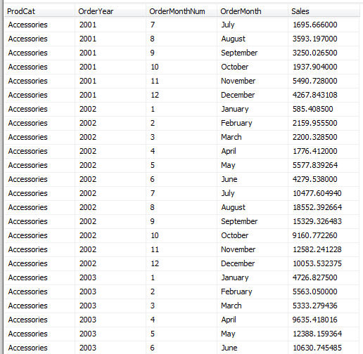
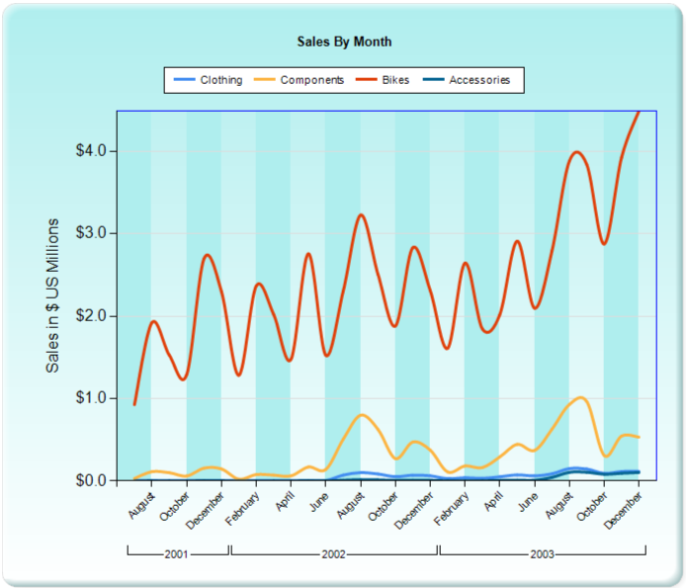
資料視覺化的價值

Slide 15
新圖表功能
多重圖表標題(標題支援運算式)
多重圖例
資料點的工具提示
多重圖表區域
雙軸圖表
客製化圖表調色盤
導出數列
  平均值、移動平均、保歷加通道(Bollinger Bands)、標準差…
刻度斷層

Slide 16
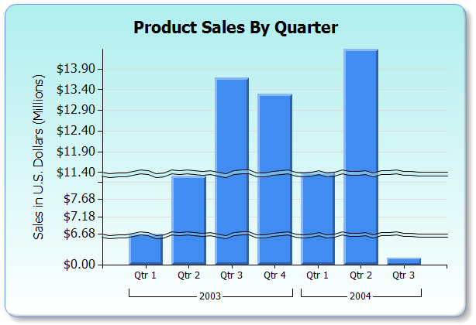

圖表範例
區域效果
刻度斷層
圖型配色

Slide 17
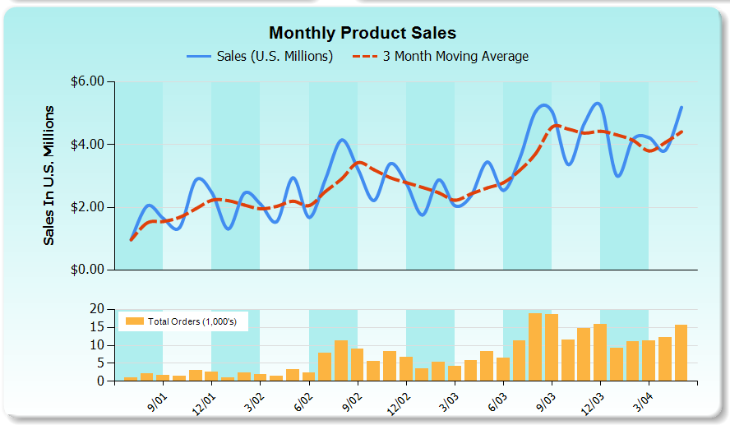

圖表範例
多重圖例
導出數列
隔行換色
多重圖表區域

Slide 18
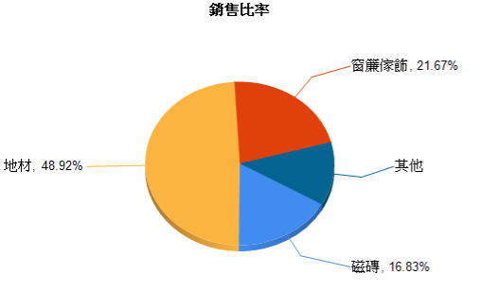
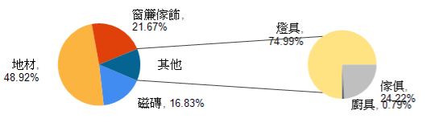
圓餅圖
小面積「其他」
  Custom Attribute. CollectedStyle=SingleSlice
  CollectedThresholdUsePercent
  CollectedThreshold
小面積新圓餅圖
  Custom Attribute. CollectedStyle=CollectedPie

Slide 19

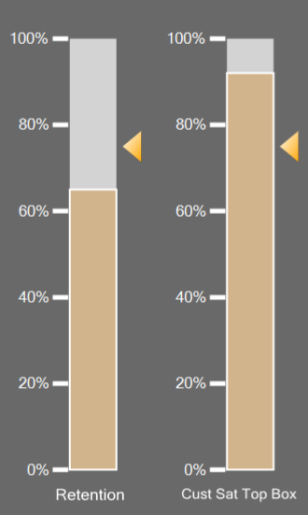
量測軌範例
雷達型
線性

Slide 20
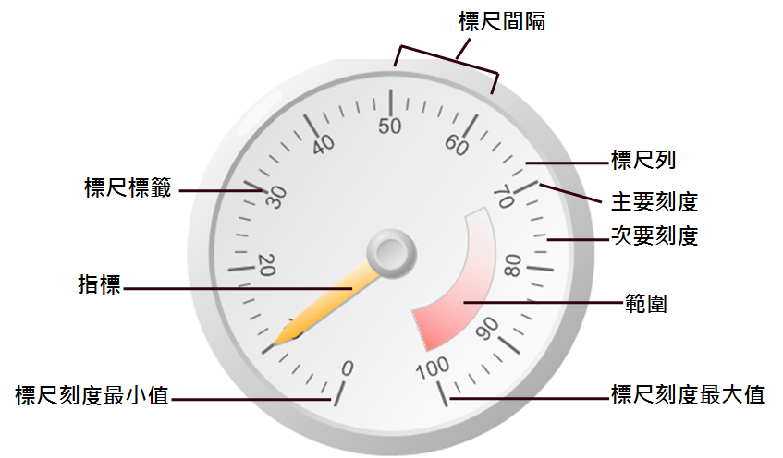
量測軌結構

Slide 21
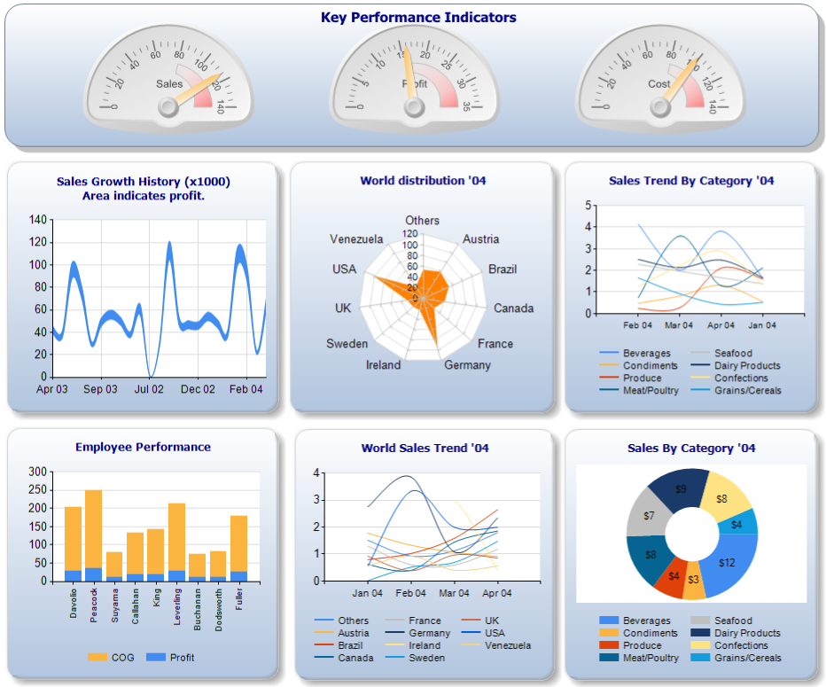
豐富的圖型呈現

Slide 22
報表設計工具
報表設計師
報表產生器1.0
報表產生器2.0
Office 2007外觀
整合VS.NET 2008
完整RDL支援
分享配置介面
Report
Designer
Report
Builder
2.0
報表模型
整合查詢與配置
完整支援報表模型
自動產生鑽研報表
有限支援RDL
Report Builder 1.0

Slide 23
報表產生器2.0
報表產生器2.0= 報表設計師+ 報表精靈+ 報表產生器1.0
專業開發人員以及一般使用者都可以使用
接近Office 2007的介面
可以處理複雜格式的報表
同時支援資料集與報表模型
可以隨時切換報表設計師或者是報表產生器的報表
報表產生器2.0將是未來隨選報表的技術主流

Slide 24
SSRS 2008全新功能
報表設計
  全新資料來源以設計異質性資料報表
  新增的Tablix資料區域
  新增的圖表與量測軌資料區域
  文字方塊支援豐富文本格式設定
報表處理與轉譯
  轉譯為Word檔案格式
  大幅提升報表處理以及轉譯執行效率
報表伺服器架構與管理工具
  從此脫離了IIS
  支援多重認證模式

Slide 25
SSRS 2008效能新架構
隨選報表處理(On-demand processing)：沒看到的部分就先不處理
全新分頁機制：直接呈現第一頁給使用者瀏覽
最小記憶體耗用

Slide 26
分頁回應速度

Slide 27
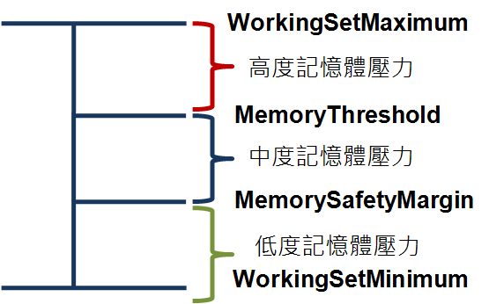
記憶體管理原則
WorkingSetMaximum和WorkingSetMinimum會定義可用記憶體的範圍(上下界)，以定義報表伺服器應用程式設定可用記憶體的範圍。
高度記憶體壓力的上界是WorkingSetMaximum而下界是MemoryThreshold。
中度記憶體壓力的上界是MemoryThreshold而下界是MemorySafetyMargin。
低度記憶體壓力的上界是MemorySafetyMargin而下界是WorkingSetMinimum。

Slide 28
從此脫離IIS !!!
改以內建於SQL Server CLR的ASP.NET以及Microsoft .NET Framework，與作業系統的HTTP.SYS取代
避免與其他網頁程式之間的干擾
不受ASP.NET記憶體政策之管控
簡化效能調校與維護複雜度

Slide 29
SSAS OLAP 2008全新功能(i)
改良儲存結構：新的儲存結構針對Analysis Services資料庫提供了更強固的儲存機制，移除了資料庫檔案大小及數量上的限制
強化備份效能：備份和還原以新的儲存結構提高效能，並解除對備份大小的限制(可以檔案目錄為單位，「卸離/ 附加」資料庫)
新增了動態管理檢視（Dynamic Management View)

Slide 30
SSAS OLAP 2008全新功能(ii)
疏鬆資料格
維度設計師中新增屬性關係頁籤
Cube設計師中新增彙總設計頁籤
支援MOLAP回寫

Slide 31
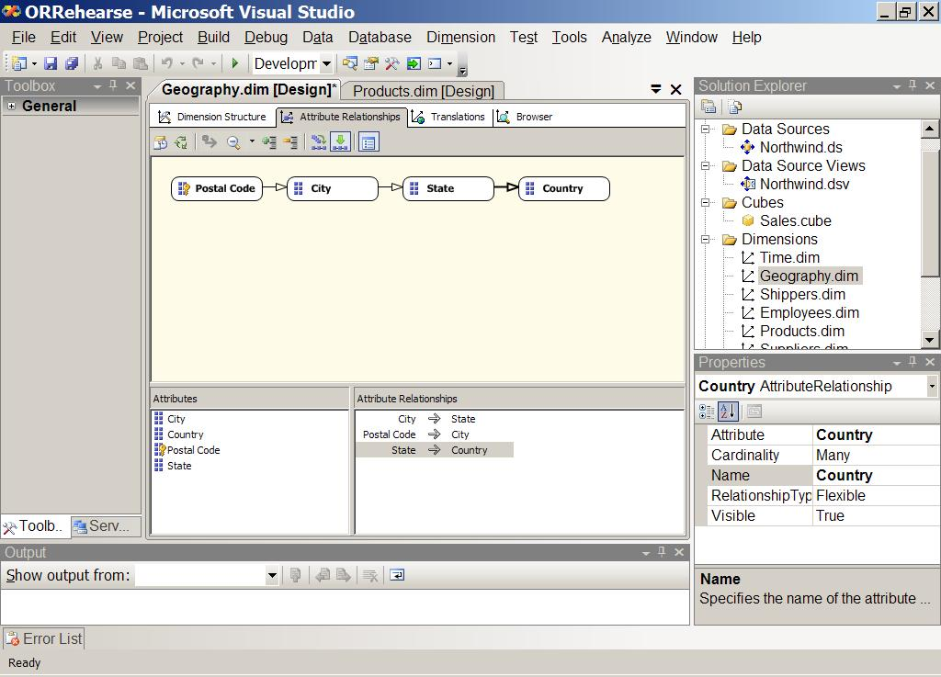

Slide 32
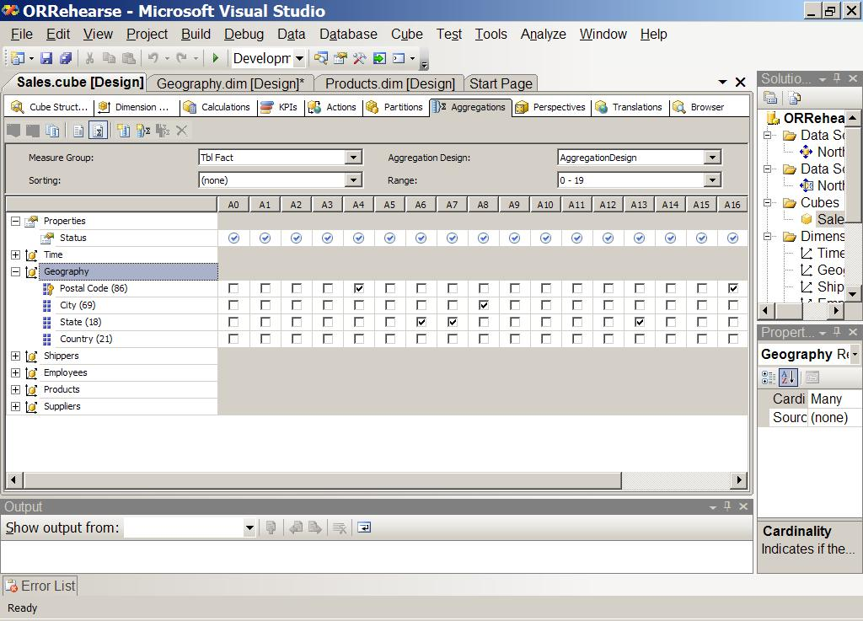

Slide 33
SSAS Data Mining 2008全新功能
新增ARIMA時間序列演算法
採礦結構
  定義訓練組與測試組
  設定區隔模型
模型驗證
  交叉驗證(Cross validation)
Office 2007資料採礦增益集

Slide 34
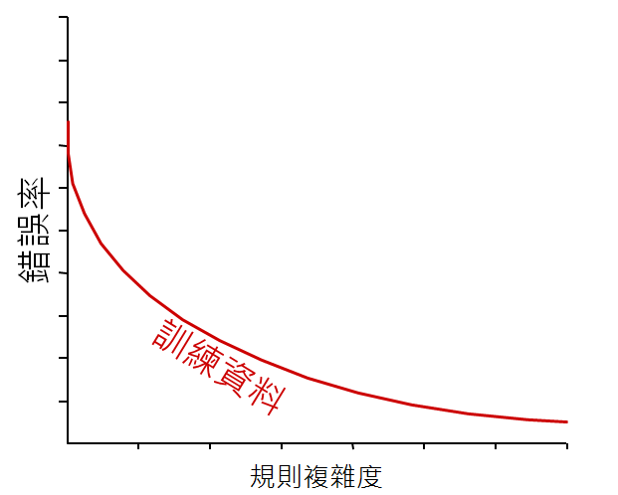
模型穩定性挑戰

Slide 35
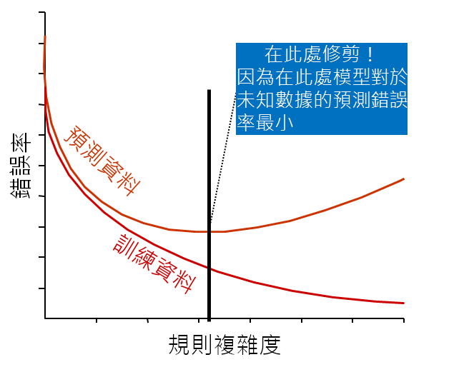
模型預測的結果

Slide 36
Over-fitting
過度複雜的模型反而會記憶住資料的特定結構
建模成效很好，但是預測時反而效果較差
避免過度學習（over-fitting)
  使用測試與測試資料組
  降低模型之複雜程度
  減少使用變數
同樣的預測力下，越簡單的規則就是越好的規則

Slide 37
使用測試資料集(Testing)
Training
使用訓練資料集 建立預測模型.
Testing
使用測試資料集 來避免模型對於訓練資料集產生記憶效應

Slide 38
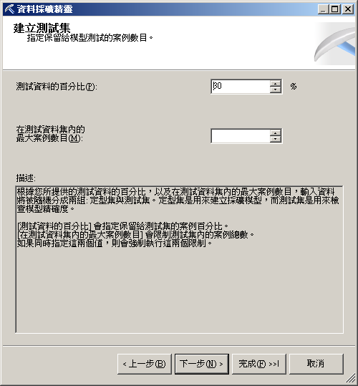
如何產生測試集
SSAS 2005：利用SSIS的「百分比取樣」以及「資料列取樣」節點自行抽樣
SSAS 2008：採礦結構中利用測試資料百分比參數進行取樣

Slide 39
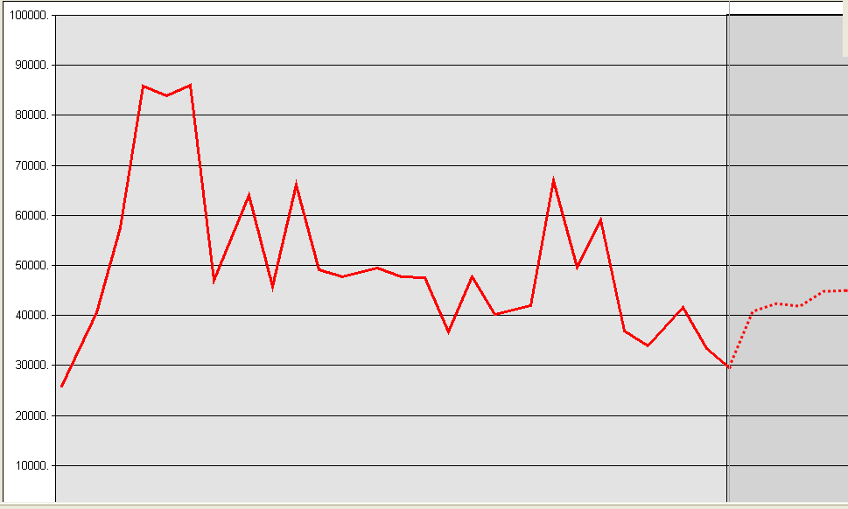
時間序列演算法
SQL Server 2005 ：ARTXP
  擅長短期數值變動預測
SQL Server 2008 ：ARIMA
  擅長長期趨勢預測
  提供ARTXP+ARIMA混合模式(PREDICTION_SMOOTHING)

Slide 40
資料模型驗證
驗證模式
  效度
    增益圖(Lift) 與 收益圖(Profit Charts)
    散布圖(Scatter Plots)
    分類矩陣(Classification Matrix)
  信度
    交叉驗證(Cross-validation) (SQL 2008 Enterprise Edition)

Slide 41
交叉驗證
設定樣本折疊數(fold)
各樣本折疊產生相近評估數字，表示模型信度高
5-fold cross-validation
  1,2,3,4建模，5驗證
  2,3,4,5建模，1驗證
  1,3,4,5建模，2驗證
  1,2,4,5建模，3驗證
  1,2,3,5建模，4驗證

Slide 42
Office 2007 Data Mining Add-ins
將Office作為資料採礦使用者端工具
Office 2007 Data Mining Add-ins
  Office Excel 2007資料表分析工具
  Office Excel 2007資料採礦使用者端
  Visio 2007 資料採礦流程範本

Slide 43
Office Excel 2007資料表分析工具
分析關鍵影響因數(Analyze Key Influencers)
偵測類別目錄(Detect Category)
根據範例填滿(Fill from Example)
預測(Forecast)
反白顯示例外狀況(Highlight Exceptions)
狀況分析(Scenario Analysis)

Slide 44
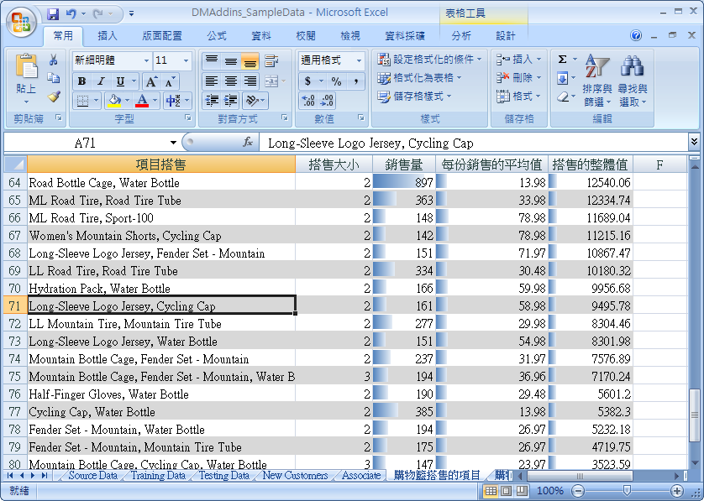
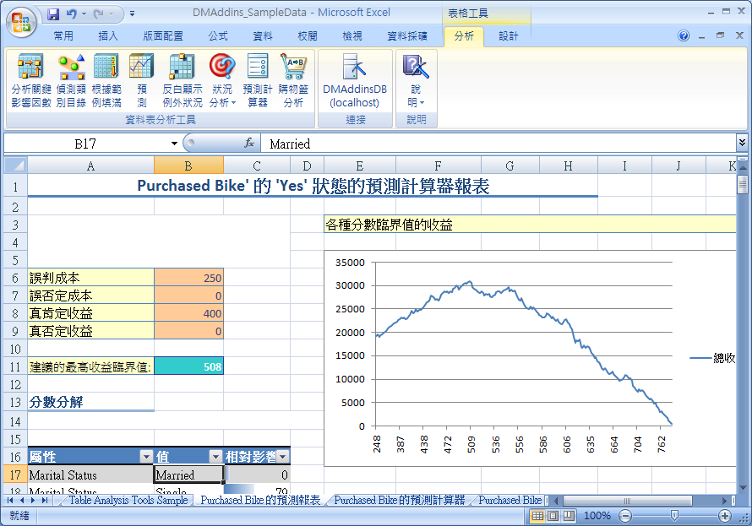
Office Excel 2007資料表分析工具
SQL Server 2008中新增
  購物籃分析(Basket Analysis )
  預測計算器(Predict Calculator)

Slide 45
SSIS 2008全新功能(資料流程)
原有的「DataReader來源」更名成「ADO .NET來源，運用ADO.NET connectivity技術最佳存取資料效能
提升查閱(lookup)效能
可讓多個元件執行時分享執行緒

Slide 46
SSIS 2008全新功能(控制流程)
新增「資料分析工作（Data Profiling Task）」，以分析SQL Server資料庫中的資料特徵
  欄位中資料值• 的長度分布（Distribution）。
  欄位中值是Null的紀錄數所占百分比。
  資料欄位值的分布（Distribution）。
  資料欄位的資料值統計，如最大、最小等，這與欄位的資料類型有關。
  比對字串欄位的值符合規則運算式（regular expression）所訂格式的紀錄比例。
  分析資料欄位間關聯性

Slide 47
SSIS整體新增功能
「快取轉換」元件將資料流程中已取得的資料寫入「快取連接管理員」，而「快取連接管理員」將資料留在記憶體中或存入硬碟檔案，待其他的資料流程使用
SSIS支援SQL Server 2008新增的資料型態，如日期和時間資料類型

Slide 48
適用資料倉儲全新功能
全新查詢功能
  Merge
  Star Join
資料壓縮與備份壓縮
Minimal LOG INSERT

Slide 49
MERGE
如果存在則更新，如果不存在則新增
MERGE INTO dbo.Customers AS TGT
USING dbo.CustomersStage AS SRC
ON TGT.custid = SRC.custid
WHEN MATCHED THEN
UPDATE SET
TGT.companyname = SRC.companyname,
TGT.phone = SRC.phone,
TGT.address = SRC.address
WHEN NOT MATCHED THEN
INSERT (custid, companyname, phone, address)
VALUES (SRC.custid, SRC.companyname, SRC.phone, SRC.address);

Slide 50
資料壓縮
主要目的: 縮減事實資料表儲存空間
次要目的: 提升查詢效能
僅於SQL Server 2008 Enterprise Edition支援
可根據資料表、索引或是資料分割設定

Slide 51
啟用壓縮
CREATE TABLE T (c1 int, c2 char(2000) )
WITH (DATA_COMPRESSION = ROW)
CREATE TABLE T_Part (c1 int, c2 char(2000) )
ON somePartScheme (c1)
WITH
  (DATA_COMPRESSION = PAGE ON PARTITIONS (1-7),
  DATA_COMPRESSION = NONE ON PARTITIONS (8) )
ALTER INDEX CI ON T REBUILD
WITH (DATA_COMPRESSION=PAGE)
ALTER INDEX CI ON T REBUILD PARTITION = 3
WITH (DATA_COMPRESSION=PAGE)

Slide 52
實際測試成果
Core(TM)2 Quad CPUI Q9300 2.5G Hz
RAM 8G
HDD SATA II 500G
OS WINDOWS Server2008
總資料量9000萬筆 | SQL Server 2005 | SQL Server 2008 | SQL Server 2008啟用PAGE資料壓縮
實際檔案大小(MB) | 14635.812 | 13582.656 | 7097.813
DATA SPACE(MB) | 9903.289 | 9903.289 | 3858.305 壓縮比率：38.96%
INDEX SPACE(MB) | 4732.523 | 3679.367 | 3239.508
查詢1萬筆資料 | 1分30秒 | 46秒 | 18秒
Count資料筆數 | 2分48秒 | 2分05秒 | 2分10秒
查詢1筆資料 | 53秒 | 44秒 | 1秒

Slide 53
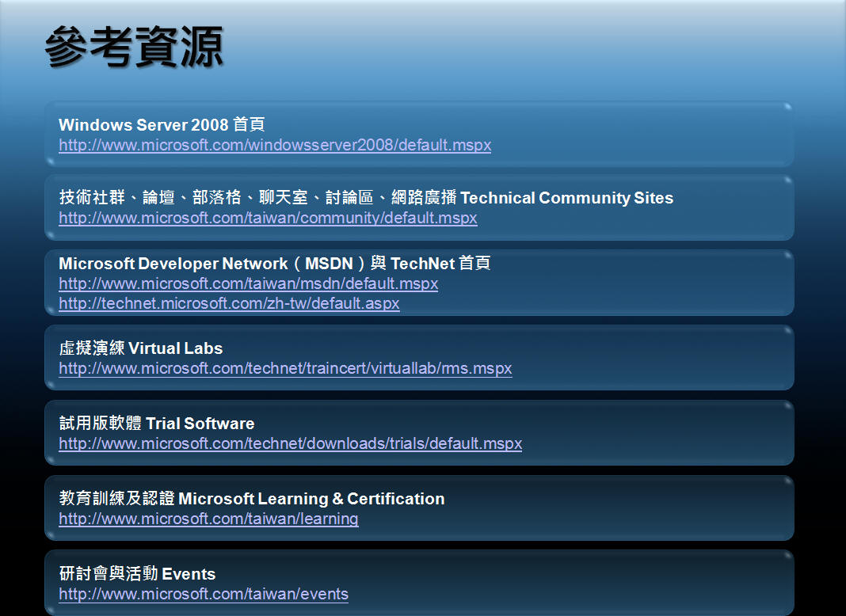

Slide 54

Notes:
<SLIDETITLE INCLUDE=0>Tag line</SLIDETITLE>
<KEYWORDS></KEYWORDS>
<KEYMESSAGE></KEYMESSAGE>
<SLIDEBUILDS>0</SLIDEBUILDS>
<SLIDESCRIPT></SLIDESCRIPT>
<SLIDETRANSITION>
</SLIDETRANSITION>
<COMMENT></COMMENT>
<ADDITIONALINFORMATION>
<ITEM></ITEM>
</ADDITIONALINFORMATION>

Slide 55
Q&A

